Slide 1
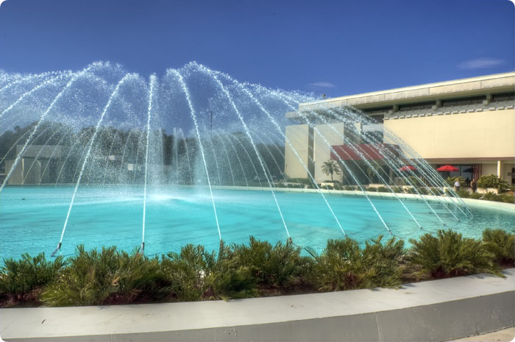
স্বাগতম

Slide 2
মোঃ আবু সাঈদ
প্রভাষক-যুক্তিবিদ্যা
h‡kvi wk¶v †evW© g‡Wj ¯‹zj GÛ K‡jR
E-mail: abusayedjsmsc1@ gmail.com

Slide 3
পাঠ ঘোষণা
8ম
অধ্যায়
শিরোনাম
প্রতীক ব্যবহারে যুক্তিবাক্য

Slide 4
প্রতীকী যুক্তিবিদ্যা
যুক্তিবিদ্যার যে শাখায় প্রতীক ব্যবহারের মাধ্যমে সহজে কোন যুক্তির বৈধতা অবৈধতা নির্ণয় করা হয় তাকে প্রতীকী যুক্তিবিদ্যা বলে।

Slide 5
সরল বাক্য
সরল বাক্য
যে যুক্তিবাক্যে একটিমাত্র উদ্দেশ্য ও বিধেয় থাকে তাকে সরল বাক্য বলে।
যেমন, রায়হান হয় বুদ্ধিমান

Slide 6
যৌগিক বাক্য
যৌগিক বাক্য
যে যুক্তিবাক্যে একের অধিক উদ্দেশ্য বা বিধেয় থাকে তাকে যৌগিক বাক্য বলে।
যেমন, মাহদী হয় সৎ ও বুদ্ধিমান

Slide 7
যৌগিক বচনের প্রকারভেদ
১. সংযৌগিক যুক্তিবাক্য
২. বৈকল্পিক যুক্তিবাক্য
৩.প্রাকল্পিক যুক্তিবাক্য
৪. সমমানিক বা সমমান যুক্তিবাক্য
৫. নিষেধক যুক্তিবাক্য

Slide 8
সংযৌগিক যুক্তিবাক্য
যে যৌগিক বাক্যের অন্তর্গত অঙ্গবাক্যসমূহ এবং, ও, আর, কিন্তু বা অনুরূপ কোন শব্দ দ্বারা সংযুক্ত করা হয় তাকে সংযৌগিক যুক্তিবাক্য বলে। এ বাক্যের আকারকে বলে সংযৌগিক অপেক্ষক। এরূপ বাক্যের অঙ্গ বাক্যগুলোকে সহযোগি বাক্য বলে। আর যোজক দ্বারা অঙ্গ বাক্য সংযুক্ত হয় বলে সংযোজন বলা হয়। সংযোজকের প্রতীক হিসেবে (.) ডট চিহ্ন ব্যবহৃত হয়।
যেমন, রিফাত ও শফিউল্লাহ ভালো ছেলে।
এর প্রতীকায়িত রূপ হলো R.S

Slide 9
বৈকল্পিক যুক্তিবাক্য
যে যৌগিক বাক্যে অথবা, বা কিংবা বা অনুরূপ কোন শব্দ দ্বারা আরোপিত হয় তাকে বৈকল্পিক যুক্তিবাক্য বলে।
যেমন, আনিকা অথবা ফারজানা কাজটি করবে।
এর প্রতীকায়িত রূপ হলো AvF

Slide 10
প্রাকল্পিক যুক্তিবাক্য
যে যুক্তিবাক্যে যদি……তাহলে, যখন….তখন, গেলে, থাকলে বা অনুরূপ কোন শব্দ দ্বারা আরোপিত হয় তাকে প্রাকল্পিক যুক্তিবাক্য বলে।
যেমন, যদি শফিকুল আসে তাহলে মেহেদীর সাথে দেখা হবে।

Slide 11
সমমানিক যুক্তিবাক্য
যে যৌগিক যুক্তিবাক্যে যদি এবং কেবল যদি বা অনুরূপ কোন শব্দ দ্বারা আরোপিত হয় তাকে সমমানিক যুক্তিবাক্য বলে।
যেমন, কামাল সাহেব ভালো যদি এবং কেবল যদি তিনি হন সৎ।

Slide 12
নিষেধক যুক্তিবাক্য
কোন একটি বাক্যের সত্যতা বা মিথ্যাত্ব আমরা যেমন স্বীকার করি তেমনি অস্বীকারও করি। কোন বাক্যের সত্যতা অস্বীকার করাকে নিষেধক যুক্তিবাক্য বলে।
যেমন, কবিতা নয় সুন্দরী

Slide 13
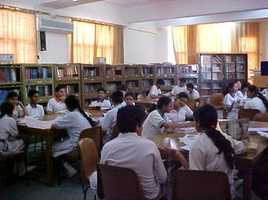
দলীয় কাজ
সমমানিক যুক্তিবাক্য ব্যাখ্যা কর।

Slide 14
জোড়ায় কাজ
সরল বাক্য বলতে কি বুঝায়?

Slide 15
মূল্যায়ন
১. সত্যতা ও বৈধতার ২টি পার্থক্য লেখ।

Slide 16
বাড়ির কাজ
বাক্য পড়ে আসবে

Slide 17
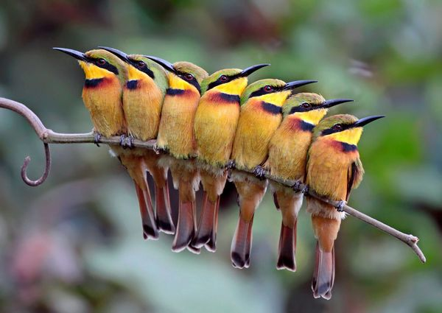
ধন্যবাদ

